Slide 1
স্বাগতম

Slide 2
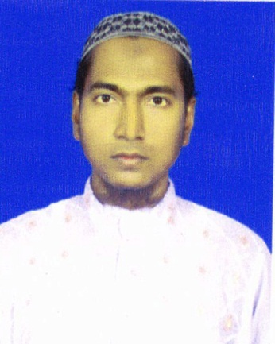
শিক্ষক পরিচিতি
শ্রেণিঃ- সপ্তম
বিষয়ঃ- বাংলা
বিষয়বস্তুঃ- গদ্য
সময়ঃ – ৪৫ মিনিট
তারিখঃ ২২-0৬-20২০ইং
জোবাইদুল হক
সহকারি শিক্ষক(বাংলা)
আয়মা জামালপুর সিদ্দিকীয়া দাখিল মাদ্রাসা, বিষ্ণুপুর, পাঁচবিবি, জয়পুরহাট
আই ডি নং – ২৪
Jobaydul1010@gmail.com
01744637887

Slide 3
শিখনফল
নতুন ও অজানা শব্দের অর্থসহ বাক্য বলতে পারবে ।
মারমা ও মণিপুরি জাতি গোষ্ঠী সম্পর্কে বলতে পারবে ।

Slide 4
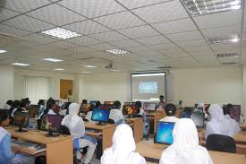
আদর্শ পাঠ

Slide 5
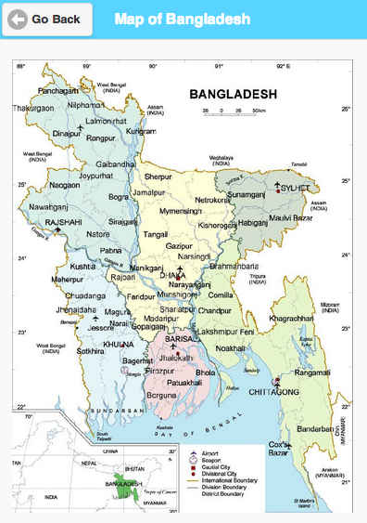
মঙ্গোলীয় জনগোষ্ঠীর অন্তর্গত মারমাদের প্রধান বসতি পার্বত্য চট্টগ্রামের বান্দরবান, রাঙামাটি, ও খাগরাছড়িতে। মারমা ভাষা ও মঙ্গোলীয় ভাষা পরিবারের।
বক্সে ক্লিক করুন
বান্দরবান
রাঙামাটি
খাগড়াছড়ি
Notes:
রাঙ্গামাটি, খাগড়াছড়ি, বান্দরবান লিখিত বক্সে ক্লিক করলে মানচিত্রে স্থান প্রদর্শিত হবে।

Slide 6
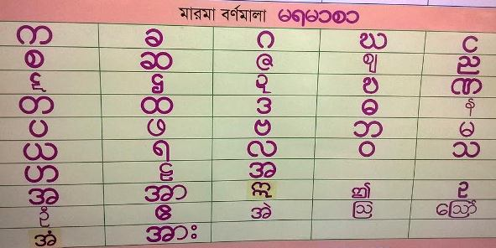
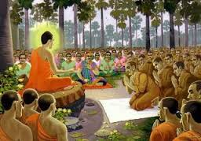
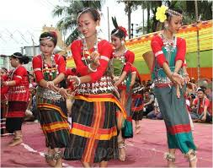
তাদের নিজস্ব বর্ণমালা আছে। মারমারা প্রাচীনকাল থেকেই বৌদ্ধ ধর্মাবলম্বী।
তারা বিয়ের সময় ধর্মীয় ও লোকাচার মিলিয়ে নানা অনুষ্ঠান পালন করে। নিজেদের গোত্রে বিবাহকে মারমা সমাজে উৎসাহিত করা হয়।

Slide 7
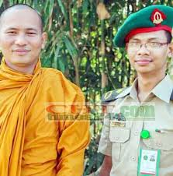
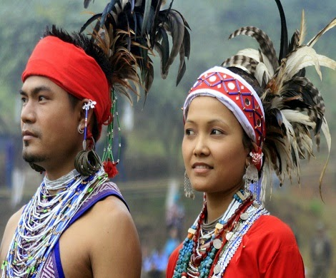
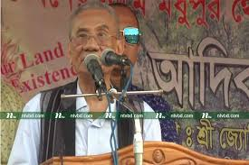
মারমারা পিতৃতান্ত্রিক। সম্পত্তির উত্তরাধিকারে ছেলে ও মেয়েদের সমান অধিকারের কথা বলা আছে। তবে পরিবার ও সমজজীবনে পুরুষেরই প্রাধান্য থাকে।

Slide 8
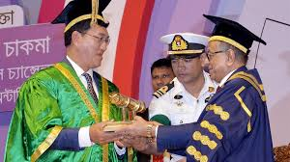
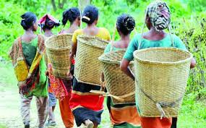
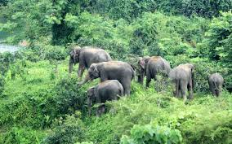
মারমাদের সামাজিক শাসনব্যবস্থায় রাজা প্রধান। মারমারা জুম চাষ করে এবং বনজ সম্পদ আহরণের মাধ্যমে জীবিকা নির্বাহ করে।

Slide 9
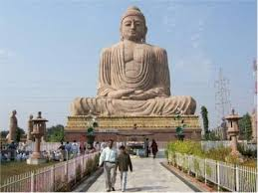
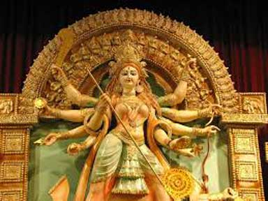
বৌদ্ধ ধর্মাবলম্বী হলেও মারমারা এখন ও বিভিন্ন দেব-দেবীর পূজা এবং নানা আচার –অনুষ্ঠানাদি পালন করে।
তাদের সবচেয়ে বড় উৎসব হলো নববর্ষে সাংগ্রাই দেবীর পূজা এবং এ উপলক্ষে আয়োজিত সাংগ্রাই উৎসব তিনদিন ধরে চলে।

Slide 10
চলুন সাংগ্রাই উৎসব দেখি

Slide 11
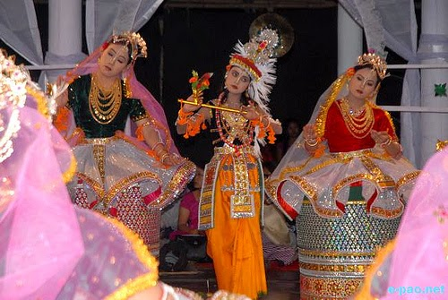
বাংলাদেশের ক্ষুদ্র জাতিগোষ্ঠীর মধ্যে মণিপুরি জাতি অন্যতম। এদের আদি নিবাস ভারতের মণিপুর রাজ্যে।

Slide 12
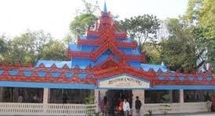
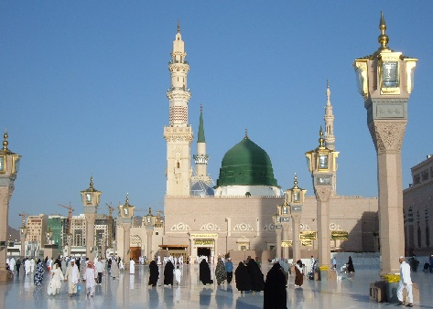
প্রতিটি পাড়াতেই থাকে দেবমন্দির ও মণ্ডপ। - - - - মণিপুরিদের প্রাচীন ধর্মের নাম ‘আপোকপা’। তবে মণিপুরিদের অধিকাংশই এখন সনাতন ধর্মের চৈতন্যমতের অনুসারী।
মণিপুরিদের একটি উল্লেখযোগ্য অংশ ইসলাম ধর্মাবলম্বী।

Slide 13
সনাতন ধর্মাবলম্বী মণিপুরিদের প্রধান উৎসব রাস উৎসব, রথযাত্রা ইত্যাদি। রাস উৎসব উপলক্ষে রাসনৃত্য ও মেলার আয়োজন করা হয়ে থাকে।
চলুন রাস উৎসব দেখি

Slide 14
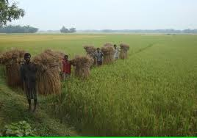
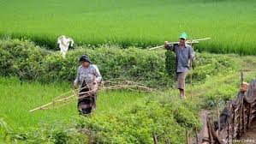
মণিপুরিরা প্রধানত কৃষিজীবী।

Slide 15
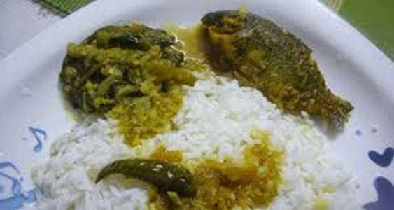
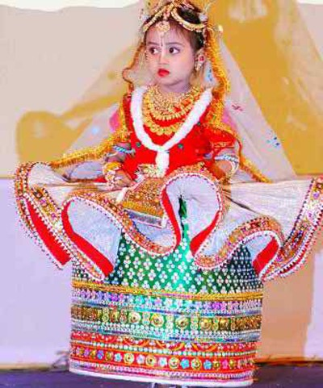
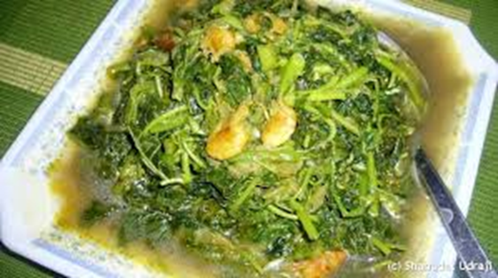
ভাত, মাছ ,শাক-সবজি মণিপুরিদের প্রধান খাদ্য।

Slide 16
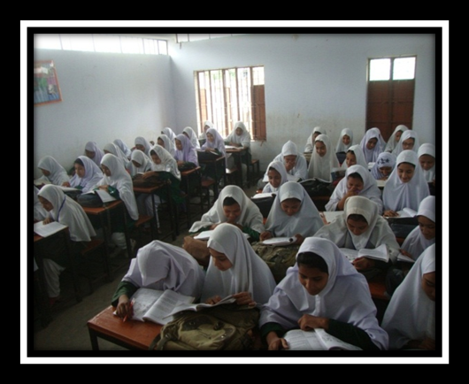
সরব পাঠ

Slide 17
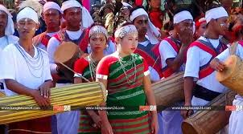
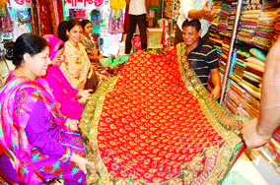
একক কাজ
শব্দার্থ গুলো জেনে নিই
গোত্র
দল
আহরণ
সংগ্রহ
পরে
পরিধান করে

Slide 18
জোড়ায় কাজ
বাক্য রচনা কর।
পিতৃতান্ত্রিক
মারমারা পিতৃতান্ত্রিক।
উৎসাহিত
শিক্ষক সব সময় ছাত্রদের পড়াশুনায় উৎসাহিত করেন।
উল্লেখযোগ্য
মণিপুরিদের একটি উল্লেখযোগ্য অংশ ইসলাম ধর্মাবলম্বী।
প্রাচীন
মণিপুরিদের প্রাচীন ধর্মের নাম ‘আপোকপা’।
সামাজিক
মারমাদের সামাজিক শাসনব্যবস্থায় রাজা প্রধান।

Slide 19
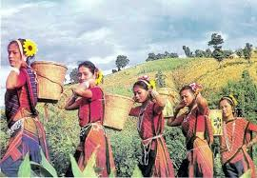
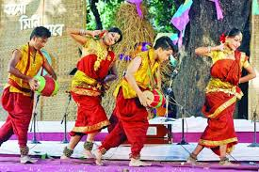
মারমা জাতি সম্পর্কে একটি অনুচ্ছেদ লিখ।

Slide 20
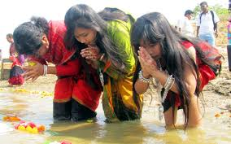
দলীয় কাজঃ দল নং- ২
মণিপুরি জাতি সম্পর্কে একটি অনুচ্ছেদ লিখ।

Slide 21
মূল্যায়ন
১। মারমা জাতিরা কোন জনগোষ্ঠীর অন্তর্ভূক্ত?
(ক) মঙ্গোলীয়
(খ) অস্ট্রিক
(গ) ককেশীয়
(ঘ) অসেলিয়েও
২। মারমারা প্রাচীনকাল থেকেই কোন ধর্মাবলম্বী ?
(ক) ইসলাম
(খ) হিন্দু
(গ) খ্রীস্টান
(ঘ) বৌদ্ধ
৩। মারমাদের ধর্মীয় উৎবের নাম কী?
(ক) বিজু
(খ) রাস
(গ) সাংগ্রাই
(ঘ) বৈসুখ

Slide 22
মূল্যায়ন
৪। মনিপুরিদের ধর্মীয় উৎবের নাম কী?
(ক) বিজু
(খ) সাংগ্রাই
(গ) রাস
(ঘ) বৈসুখ
৫। মনিপুরিদের আদি নিবাস কোথায়?
(ক) পাবনা
(খ) চট্টগ্রাম
(গ) ময়মনসংহ
(ঘ) ভারতের মণিপুর রাজ্যে
৬। মনিপুরিদের প্রাচীন ধর্মের নাম কী?
(ক) ইসলাম
(খ) আপোকপা
(গ) হিন্দু
(ঘ) বৌদ্ধ

Slide 23
বাড়ির কাজঃ
মারমা ও মণিপুরি জাতির জীবন প্রণালী সংক্ষেপে লিখে আনবে।

Slide 24
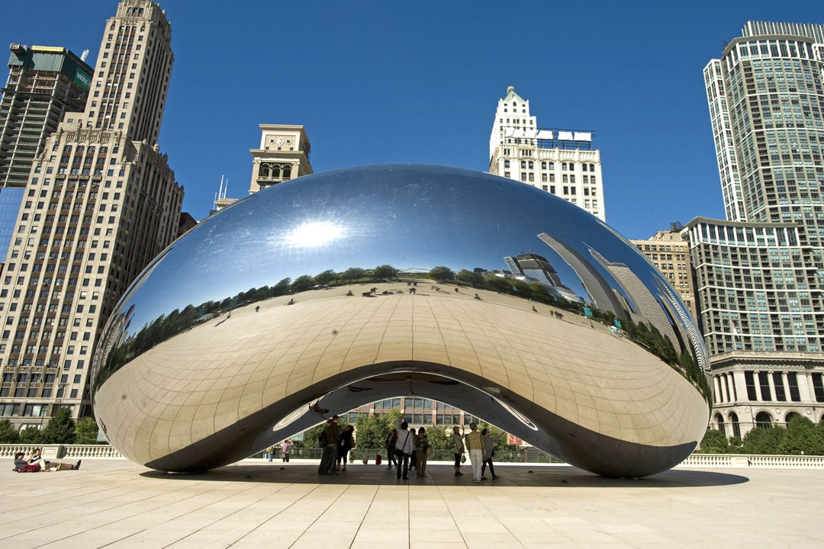
সবাইকে ধন্যবাদ

